Slide 1
ΑΞΙΟΘΕΑΤΑ ΤΗΣ ΒΡΑΥΡΩΝΑΣ
Μάξιμος+Εμμέλεια+Αποστολία
+Αλέξανδρος

Slide 2
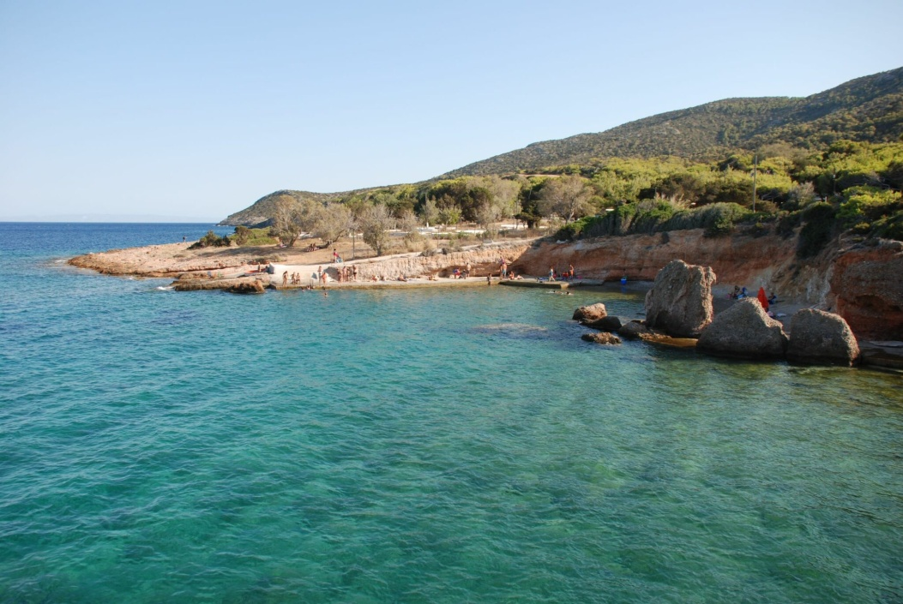
Παραλία η χαμολιά
Η Χαμολιά βρίσκεται στα ανατολικά παράλια της Αττικής, σε απόσταση περίπου 12 χλμ. από το Μαρκόπουλο (έδρα του δήμου) και 39 χλμ. από το κέντρο της Αθήνας ενώ είναι κτισμένη σε υψόμετρο 22 μέτρα

Slide 3
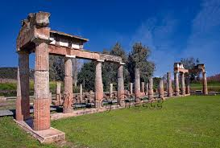
Ναος Αρτέμιδος
Η Βραυρώνα είναι σημαντικός αρχαιολογικός χώρος της Αττικής, γνωστή για τον ναό της Αρτέμιδος που έχει δώσει το όνομά του στον σύγχρονο δήμο της ανατολικής Αττικής, αλλά και στον παραθαλάσσιο γειτονικό οικισμό της Λούτσας (σημερινό όνομα Αρτέμιδα).

Slide 4
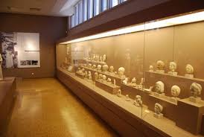
Αρχαιολογικό Μουσείο
Το Αρχαιολογικό Μουσείο Βραυρώνας βρίσκεται σε μικρή απόσταση από το ιερό της Θεάς Αρτέμιδος στη Βραυρώνα.

